Slide 1

Big Data Machine Learning_02
MILESTONE
XÂY DỰNG MÔ HÌNH DỰ ĐOÁN
SỰ TRÌ HOÃN CHUYẾN BAY
NHÓM 01

Slide 2

THÀNH VIÊN
MSSV
Nguyễn Trí Dũng
20133029
Nguyễn Khoa Quang Thắng
20133090
Trương Gia Vỷ
20133115
Lê Huy Hoàng
20133044

Slide 3
I. GIỚI THIỆU CHỦ ĐỀ
Chủ đề "Phân tích dữ liệu lịch sử các chuyến bay để xây dựng mô hình dự đoán liệu chuyến bay có bị trì hoãn - delay hay không" là một lĩnh vực quan trọng trong phân tích dữ liệu và học máy. Bằng cách sử dụng dữ liệu lịch sử về các chuyến bay, mục tiêu là xây dựng một mô hình dự đoán xác suất chuyến bay bị trì hoãn
Một số câu hỏi đặt ra
- Những yếu tố nào có mối tương quan chặt chẽ với nhau ảnh hưởng đến sự delay.
- Những yếu tố nào tác động mạnh đến sự delay.

Slide 4
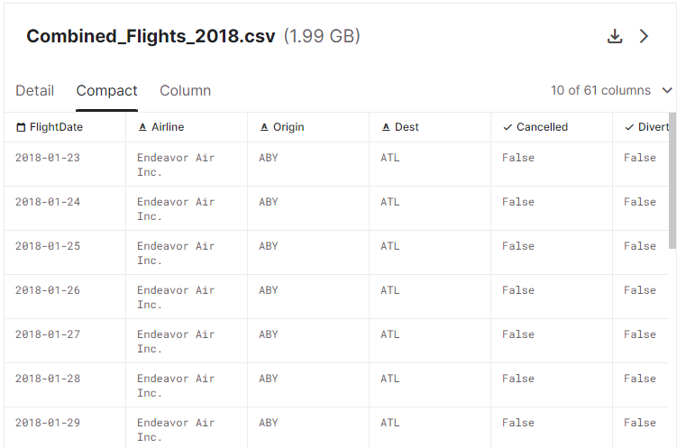
II. DATASET, INPUT, OUTPUT
Dữ liệu lịch sử các thông tin chuyến bay trên thế giới từ tháng 1 năm 2018
(4078318 dòng, 47 cột)
Nguồn – Kaggle: https://www.kaggle.com/code/robikscube/flight-delay-exploratory-data-analysis-twitch/notebook

Slide 5
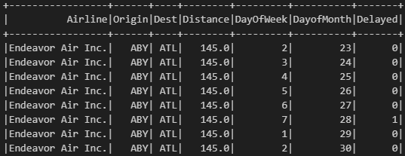
II. DATASET, INPUT, OUTPUT
INPUT:
- Airline
- FlightNumber
- DepTime: 1202 (12h02p)
- ArrTime: 1402 (12h02p)
- Distance: 145 (km)
- OriginAirport
- DestAiport
- DayOfWeek
- Month
…
OUTPUT: Delayed (Với những chuyến bay có thời gian hạ cánh ArrDelay >= 15 phút)

Slide 6
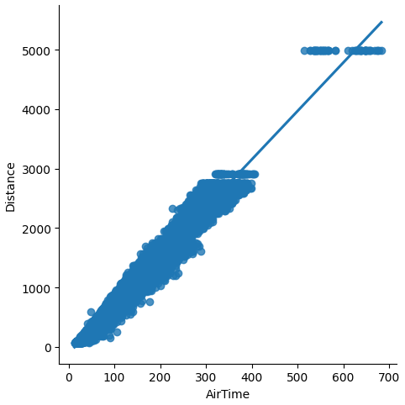
III. KẾT QUẢ PHÂN TÍCH
Trực quan hóa một số input để xem mối quan hệ giữa chúng:
- Giữa AirTime (thời gian bay) và Distance (khoảng cách)
- Giữa ArrDelay (thời gian đến) và DepDelay (thời gian đi)
- Tần suất thời gian DepDelay (thời điểm xuất phát)

Slide 7
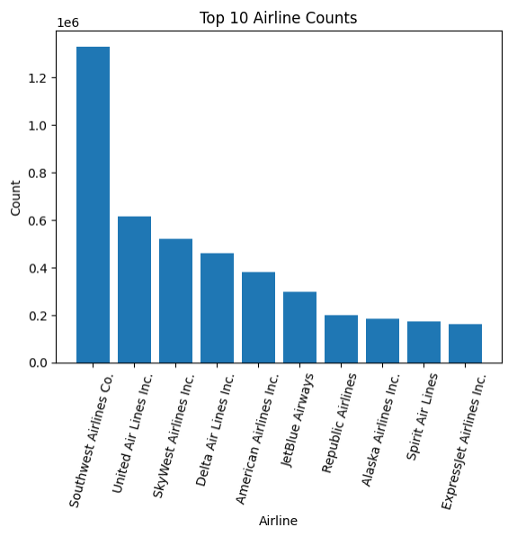
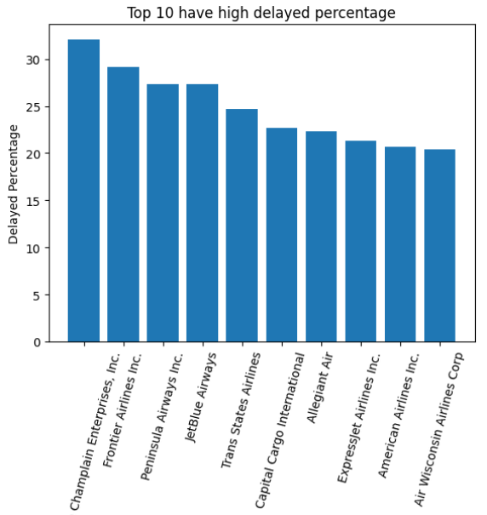
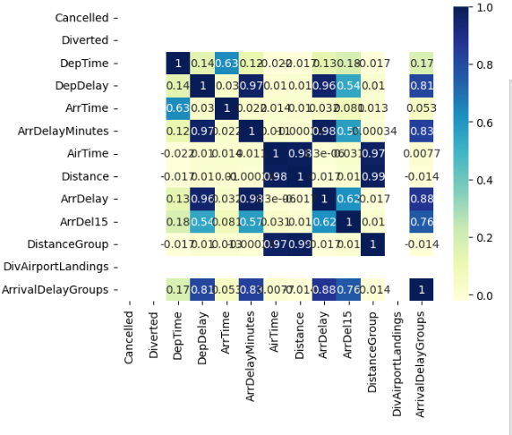

Slide 8
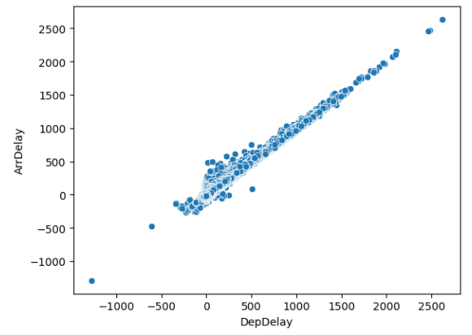
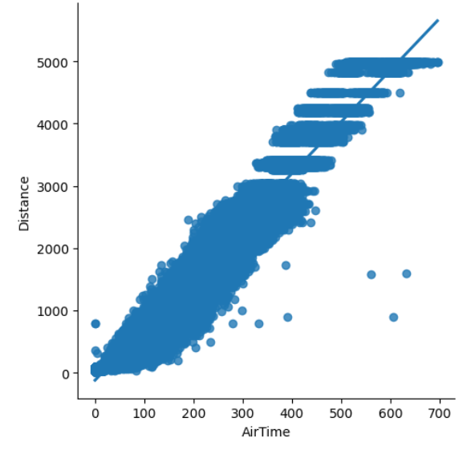
III. KẾT QUẢ PHÂN TÍCH

Slide 9
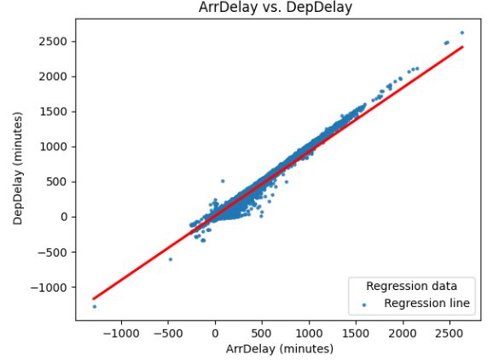
III. KẾT QUẢ PHÂN TÍCH

Slide 10
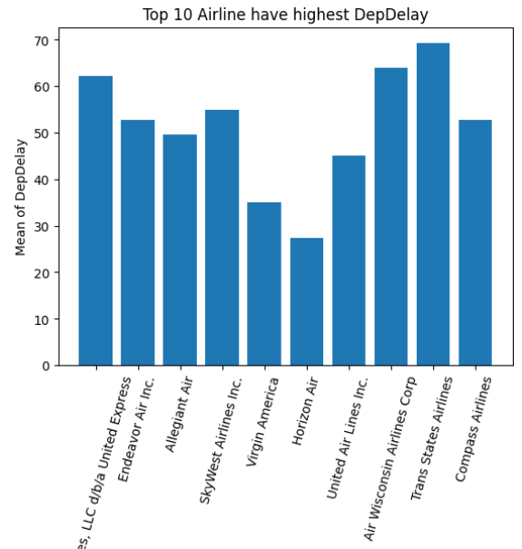
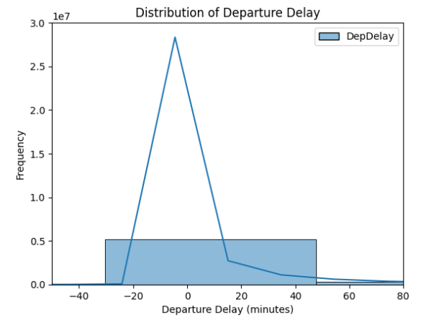
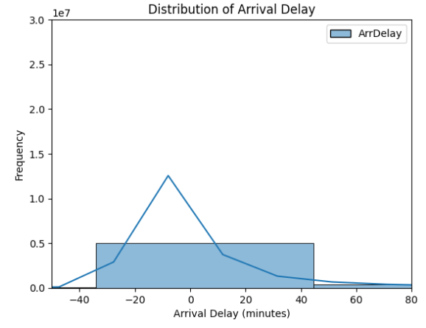
III. KẾT QUẢ PHÂN TÍCH

Slide 11
IV. MÔ HÌNH

Slide 12
V. THỰC NGHIỆM VÀ ĐÁNH GIÁ

Slide 13
V. KẾT LUẬN VÀ HƯỚNG PHÁT TRIỂN

Slide 14
IV. ĐÓNG GÓP VÀ KẾ HOẠCH
Thành viên | Công việc
Nguyễn Trí Dũng | Chuẩn bị, làm sạch data
Nguyễn Khoa Quang Thắng | Đánh trọng số
Trương Gia Vỷ | Tìm thuật toán tối ưu
Lê Huy Hoàng | Kiểm thử, đánh giá

Slide 15
IV. ĐÓNG GÓP VÀ KẾ HOẠCH
Kế hoạch tiếp theo:
- Thống kê tóm tắt, kiểm tra mối tương quan, kiểm định giả thuật
- Áp dụng các phương pháp tối ưu hóa thuật toán

Slide 16
IV. TÀI LIỆU THAM KHẢO
Flight-Delay-prediction using Spark : https://www.kaggle.com/code/gunashankars/flight-delay-prediction-project-using-pyspark/notebook
…
Dataset: https://www.kaggle.com/code/robikscube/flight-delay-exploratory-data-analysis-twitch/notebook

Slide 17
KẾT THÚC

